Slide 1
Государственное бюджетное нетиповое образовательное учреждение
Дворец учащейся молодежи Санкт-Петербурга
Профессиональная компетентность педагога дополнительного образования как фактор эффективности образовательного процесса
Методист ГБНОУ ДУМ СПб Инц И.Г
.

Slide 2
Педагог дополнительного образования –
это специалист, организующий педагогическое взаимодействие с детьми с целью удовлетворения их познавательных, творческих и коммуникативных потребностей, педагогической поддержки их самореализации и саморазвития через передачу освоенных им знаний, умений, жизненного опыта и ценностных ориентиров
Педагогический процесс –
специально организованное взаимодействие педагога и учащегося с учетом содержание образования и воспитания, с использованием различных педагогических средств, направленное на реализацию педагогических задач, обеспечивающих удовлетворение потребностей общества и самой личности в ее развитии и саморазвитии
.

Slide 3


Компоненты педагогического процесса
Целевой Содержательный Деятельный Результативный
Педагогическая среда
Межкомпонентные связи
Педагогическое взаимодействие субъектов:
педагог - обучающийся
Педагогическая среда

Slide 4
Педагогическая компетентность
Знание правовых документов;
Использование в деятельности
программно-методических материалов;
Совершенствование педагогического
мастерства;
Владение информацией;
Владение экспертно-аналитическими
навыками
.

Slide 5
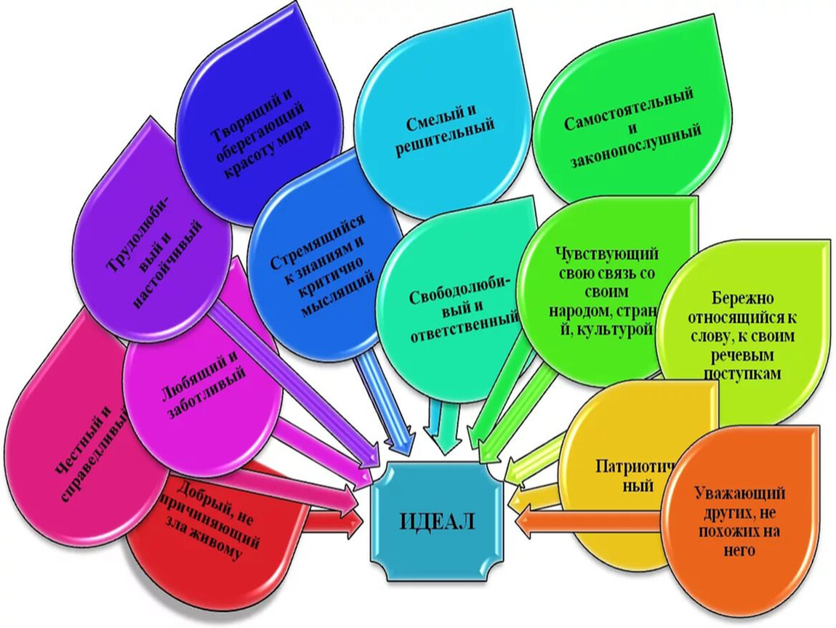
Педагог
.

